Slide 1

SLEEVE GASTRECTOMY LAPAROSCOPICA LOW IMPACT: TECNICA E RISULTATI PRELIMINARI
Dott.ssa Carmelisa Dammaro
Dipartimento di Chirurgia Generale, Ospedale Antonio Perrino, Brindisi, Italia
Dipartimento di Chirurgia Digestiva Mini-Invasiva, Ospedale Antoine-Béclère, Università Paris- Saclay, Clamart, Francia

Slide 2
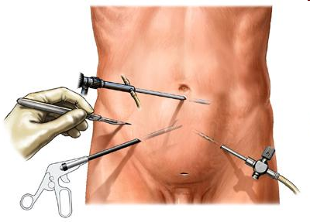
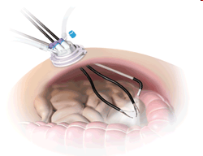
PREMESSE
Meno incisioni/incisioni più piccole +
Minore pressione del pneumoperitoneo =
Low Impact Laparoscopy
Laparoscopia

Slide 3
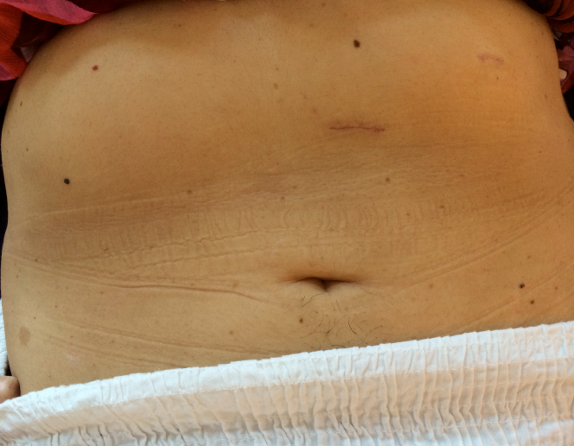
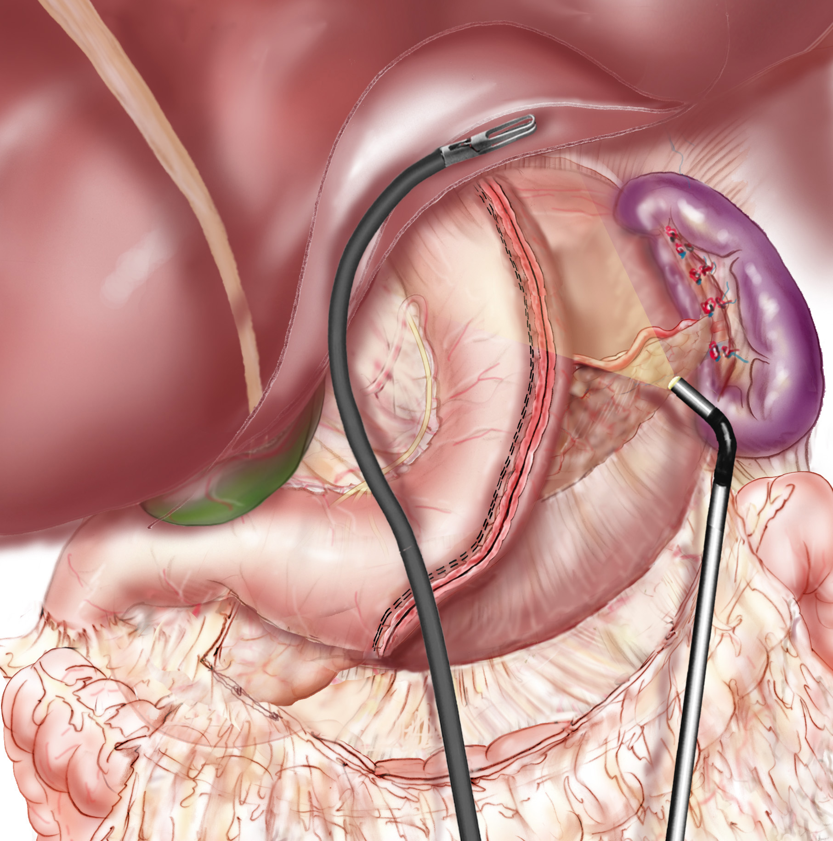
PREMESSE
SLEEVE GASTRECTOMY MONOTROCART
VANTAGGI
  Cosmetici
  Meno dolore post operatorio
  Minor tempo di ricovero
  Ripresa più rapida
ASPETTI CRITICI
  Difficoltà nella triangolazione
  Movimento più limitati
  Difficoltà nell’esposizione
La tecnica della sleeve monotrocart è utilizzata per tutti i pazienti nel nostro centro
(> 3500 patients)

Slide 4
PERCHE’ UTILIZZARE UNA MINORE PRESSIONE DEL PNEUMOPERITONEO?
FASE INTRAOPERATORIA
    Riduce ETCO₂ ( concentrazione di anidride carbonica alla fine dell’espirazione) e la pressione di picco delle vie aeree durante la ventilazione meccanica
    Aumenta il Tidal Volume o volume corrente (è la quantità d’aria inspirata o espirata in un singolo respiro durante la respirazione spontanea o assistita)
  FASE POSTOPERATORIA
    Riduce l’incidenza e la gravità del dolore alle spalle
    Riduce l’uso di analgesici
    Riduce l’ospedalizzazione
    Riduce l’infiammazione e l’immunodepressione
    Riduce le complicanze legate all’insufflazione

Slide 5
Fattore Flusso Continuo Effetto
Temperatura e umidità del gas Regolabile ↓ Irritazione peritoneale
Pressione intra-addominale Stabile ↓ Stress tissutale
Citochine infiammatorie Ridotte ↓ Infiammazione sistemica Attivazione immunitaria Minore ↓ Immunodepressione post-operatoria

Slide 6

SCOPO DELLO STUDIO
Lo scopo di questo studio è descrivere la tecnica della sleeve gastrectomy laparoscopica a basso impatto (LIL-SG) e riportarne i risultati preliminari.

Slide 7
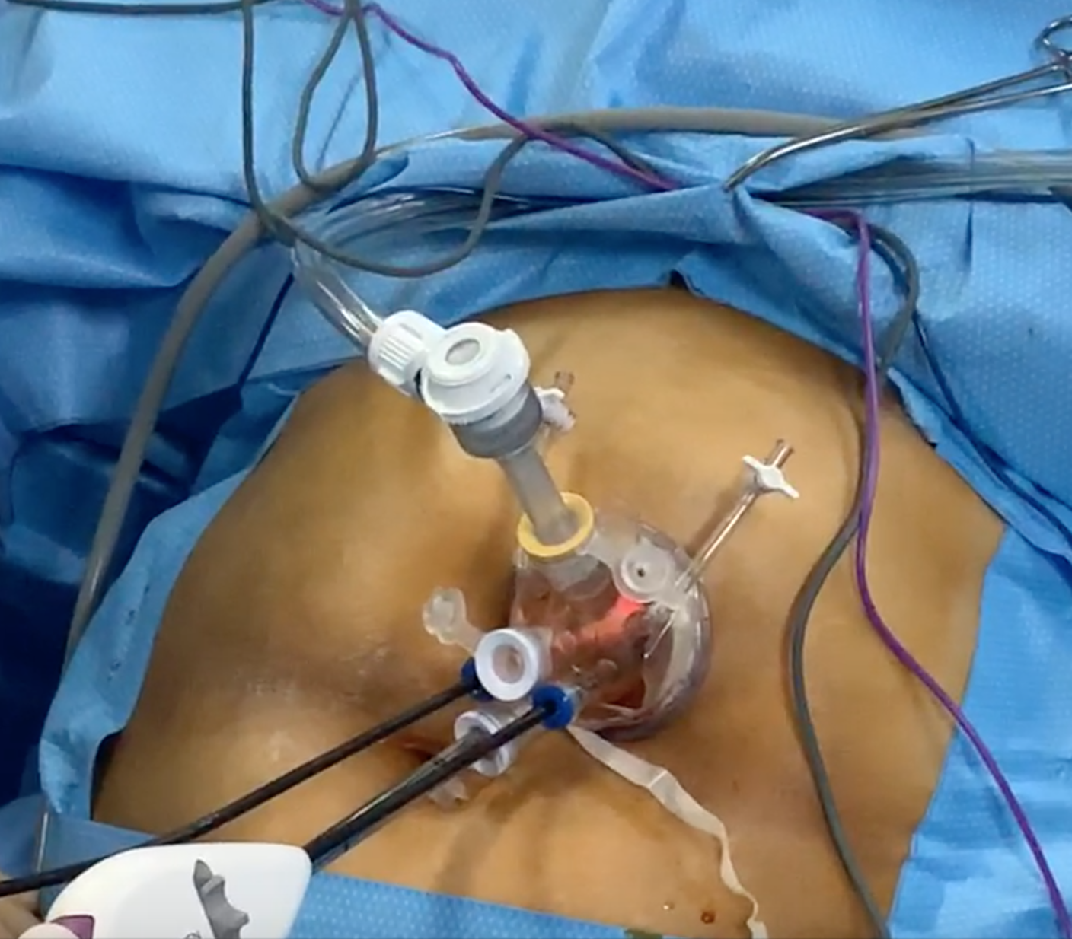
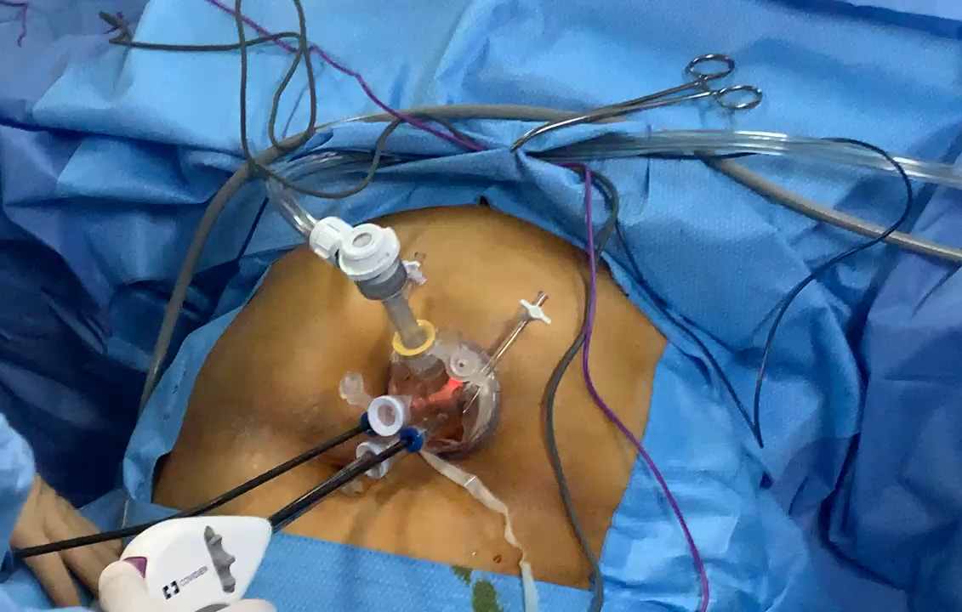
TECNICA LIL-SLEEVE
  Sleeve gastrectomy
  Pneumoperitoneo stabile a 12mmHg (Airseal)
  Anestesia sottocutanea e intraperitoneale (naropina)

Slide 8
MATERIALI E METODI
  Dati raccolti prospetticamente e analizzati retrospettivamente
  Settembre 2019 – Gennaio 2020
  Indicazioni (linee guida HAS)
  30 pazienti

Slide 9
RISULTATI PRELIMINARI
  Età media: 37.1 anni (range: 22-61 anni)
  Media BMI: 40.5 kg/m² (range 35-58.7 kg/m²)
  Tempo operatorio medio: 61 minuti (range: 44-98 minuti)
  Mantenimento dello pneumoperitoneo a 12mmHg per tutta la durata dell’intervento: 21 pazienti (70%)
  Aumento a 14mmHg: 9 pazienti (30%)
    Incremento medio della durata: 12.7 minuti
    (pazienti con BMI più elevato: difficoltà di esposizione della giunzione, difficoltà alla gastrolisi, difficoltà durante lo stapling)

Slide 10
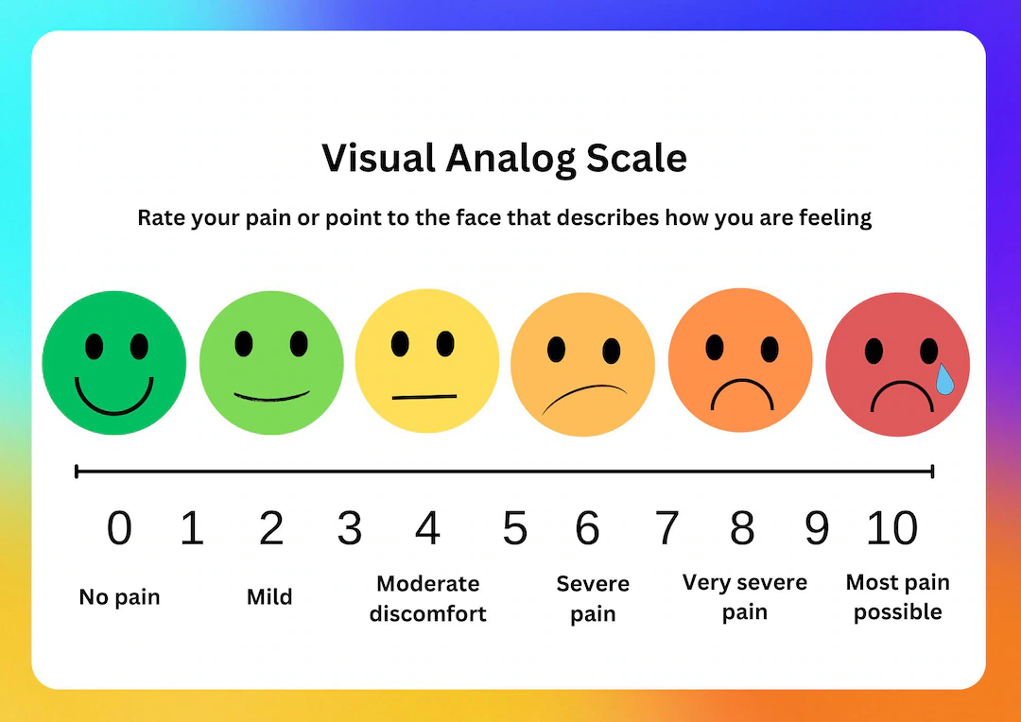
RISULTATI PRELIMINARI
  Nessuna complicanza intraoperatoria, nessuna conversione, nessuna aggiunta di trocars
  Durata media teorica della degenza ospedaliera (Chung score): 2.2 giorni.
  Diminuzione del dolore post operatorio (EVA a 2 ore 3,7- EVA a 4 ore 2,8- EVA 1GPO 1,7- EVA 2GPO 0,5)

Slide 11
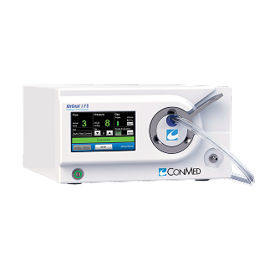
  Confronto preliminare con la SG monotrocart: (30 patients) => LIL-SG riduce significativamente il dolore post operatorio, uso di oppioidi e la durata del ricovero (p = NS)

Slide 12
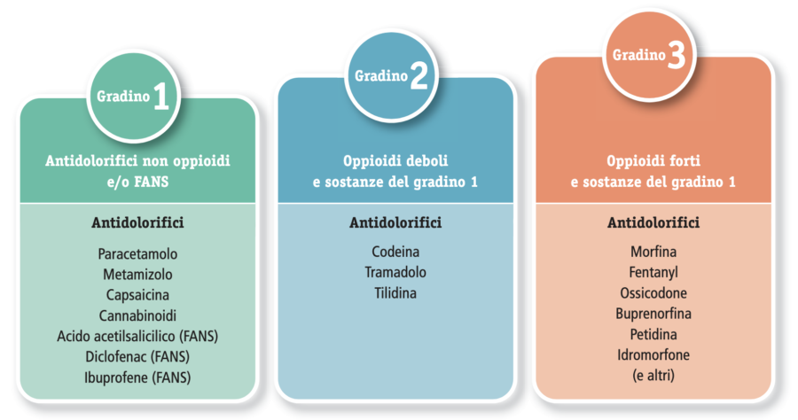
CONCLUSIONI
Tecnica fattibile e sicura con eccellenti risultati in termini di morbidità perioperatoria:
- diminuisce il dolore postoperatorio
- diminuisce l’uso di antidolorifici
- consente un miglior recupero nei pazienti con obesità severa
Diminuzione dell’utilizzo di morfina e di tramadolo già in 2GPO

Slide 13

LIMITI
- la selezione dei pazienti è essenziale
- sono necessari studi prospettici
- casistica

Slide 14


